Slide 1
أهم الادوات اللازمة لجمع الحشرات :-
يحتاج الباحث في المختبرلبعض الادوات لغرض جمع الحشرات وهي :-
1 - شبكة صيد الحشرات.Swiping Net لصيد الحشرات الطائرة مثل الفراشات .
2 - زجاجات لقتل الحشرات) قنينة القتل ) .Killing bottle .
3- الشفاطة Aspirator لسحب الحشرات الصغيرة الحجم من تحت الاحجارأو خلف قلف الاشجار.
4- المناخل Sufter.تستعمل لصيد الحشرات المائية .
5 - عدسة يد مكبرة .
6 - ملقط ومقص ودبابيس .
7- فرشات صغيرة .
8- المطرقة :- لكسر الصخور والاحجار واستخراج الحشرات المختبئة فيها .
8 - أنابيب زجاجية
9- المصيدة الضوئية .
10- الصلابة .
11- القمع الفاصل .
12 - كراسة ملاحظات وقلم .
13- حافظة خاصة لأدوات التجميع .

Slide 2
الجمع باستخدام الشفاطة :-
تستخدم هذه الطريقة في جمع الحشرات الصغيرة جدا وخاصة المراد جمعها حية مثل المن والنمل وغيرها من الحشرات الصغيرة الدقيقة التي يصعب تجميعها باليد.
وتتكون الشفاطة من وعاء زجاجي به سدادة من المطاط أو الفلين تنفذ منها أنبوبتان من الزجاج أو النحاس , توضع الأنبوبة القصيرة على
الحشرات عن طريق الشفط , ويمنع دخول الحشرات التي جمعت داخل الشفاطة إلى الفم وجود قطعة من الشاش حول فتحة الأنبوبة الطويلة (أنبوبة الشفط).

Slide 3
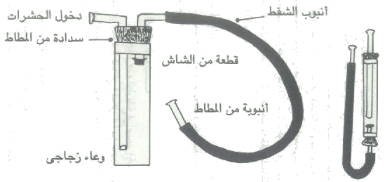

Slide 4
قنينة القتل Killing bottle :-
تتكون هذه القنينة من الاتي :-
1- تؤحذ قنينة ذات حجم مناسب وغطاء محكم .
2- توضع مادة السيانيد سواء سيانيد البوتاسيوم أو الصوديوم في أسفل القنينة بأرتفاع 2سم .
3- توضع مادة نشارة الخشب فوق السيانيد بأرتفاع 2سم .
بعده نضع طبقة من الجبس على شكل مسحوق ويرطب بالماء , أو نضع عجينة من الجبس وتضاف الى القنينة وتترك فترة من الزمن مفتوحة حتى تجف العجينة .
فائدة أستخدام مادة السيانيد لانها ذات مفعول طويل الامد مقارنة بأستخدام الايثروالكلوروفورم التي يتطلب أستخدامها أضافة هذه المادة يوميا وذلك لانها سريعة التبخر .

Slide 5
أهم الملاحظات حول أستخدام قنينة القتل :-
1- يحكم اغلاق القنينة عند الاستعمال ولا تفتح الا عند الضرورة .
2- تلصق ورقة يكتب عليها كلمة سام او مادة قاتلة على القنينة .
3- عند الاستعمال توضع الحشرة داخل القنينة وتغلق لفترة من الزمن حتى تموت الحشرة , أما في حالة الحشرات الصغيرة الحجم كالبعوض والقمل فلا تقتل ولا توضع في قنينة القتل بل توضع في مادة الكحول بتركيز70% أوقطرات من مادة الكلوروفورم داخل انبوب زجاجي صغير الحجم

Slide 6
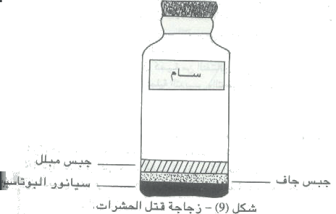

Slide 7
المصائد الضوئيةLight trap
تستخدم هذه الطريقة في صيد الحشرات التي يزداد نشاطها ليلا وتتركب المصائد الضوئية من مصدر ضوئي (مصباح كهربائي ) وقمع معدني أملس الجدران , يوجد أسفله مباشرة إناء تجميع يحتوي على مادة حافظة ( 70% كحول ) .

Slide 8
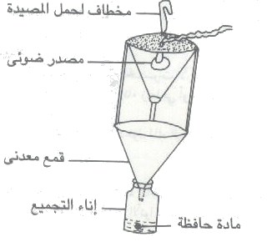

Slide 9
القمع الفاصل :-
كما في قمع بارليز توضع العينة المحتوية على الحشرات وبقايا النباتات على حامل منخلي في قمع كبير من الزجاج يوضع أسفله إناء يحتوي على 70% كحول لتسقط فيه الحشرات , ويعلو القمع مصباح كهربائي لتسليط الضوء والحرارة على بعد مناسب من العينة تجعل الحشرات تتحرك أسفل القمع وتسقط في إناء التجميع .

Slide 10
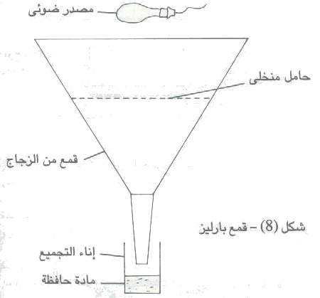

Slide 11
بعد إعداد الأدوات اللازمة لتجميع الحشرات يجب إتباع إحدى طرق الجمع المناسبة الآتية :
1- الالتقاط باليد :-
تستخدم هذه الطريقة في تجميع الحشرات الأرضية كبيرة الحجم كالخنافس والصراصير والنمل حيث يتم التقاطها باليد ووضعها في زجاجة القتل .
كما تستخدم هذه الطريقة في جمع الحشرات المختبئة تحت قلف الأشجار , أو على الأوراق والأزهار , أو الحشرات المتطفلة على العائل .
2- التجميع بواسطة الشبكات : -
تستخدم شبكات خاصة لتجميع معظم أنواع الحشرات الطائرة والمائية .

Slide 12
تحضير النماذج الحشرية :-
بعد قتل الحشرات بقنينة القتل تفحص بطريقتين :-
( أولا) طريقة التدبيس Pinning:-
تستعمل هذه الطريقة للحشرات كبيرة الحجم كما في الرعاشات والجراد والدعاسيق اذ تستخدم دبابيس من فلاذ غير قابل للصدأ ذات أحجام مختلفة , وبعد قتل الحشرة مباشرة وقبل جفافها يغرز الدبوس عادة عموديا في ترجة الحلقة الصدرية الثانية بحيث يترك حوالي 4/1 طول الدبوس أعلى جسم الحشرة لغرض تسهيل مهمة مسك الحشرة . كما توضع أسفل الدبوس قصاصة من الورق لكتابة المعلومات الخاصة.

Slide 13
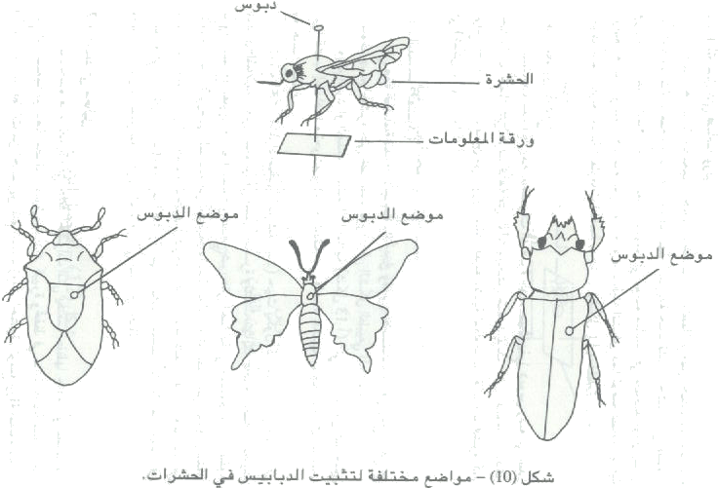

Slide 14
أما في حالة الحشرات الصغيرة الحجم فتتبع أحدى الطرق التالية :-
أ- كما في الفراشات الصغيرة حيث يغرز دبوس رفيع بدون رأس في الحلقة الصدرية الثانية لانها منطقة التوازن في الحشرة ثم على طرف قطعة من الفلين ويحمل طرفها الآخر على الدبوس العادي توضع قصاصة من الورق أسفل العينة لكتابة المعلومات الخاصة بالحشرة .
ب- في حالة الحشرات غشائية الأجنحة الصغيرة الحجم كما في البعوض والبراغيث والقمل
بهذه الطريقة حيث تلصق الحشرة على قصاصة ورق مقوى بيضاء بغراء شفاف أولا ثم يغرز الدبوس في موضع مناسب في قصاصة الورق يقابل موضع الحشرة وتكون قصاصة الورق مثلثة أو مستطيلة الشكل كما توضع قصاصة ورقية أخرى أسفل العينة لكتابة المعلومات الخاصة بالحشرة .

Slide 15
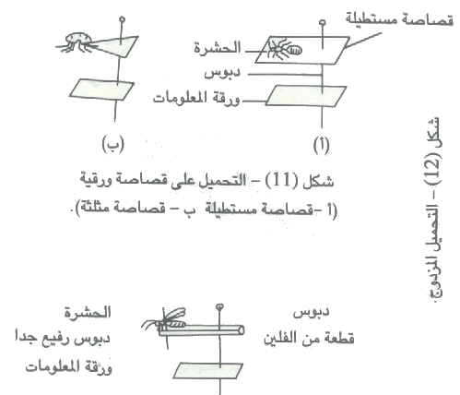

Slide 16
( ثانيا ) طريقة تصليب الحشرات وتحنيطها :-
تستعمل هذه الطريقة للحشرات كبيرة الحجم اذ بعد قتل الحشرة وأستخراجها من قنينة القتل توضع في الصلابة التي تتركب من شريحتين من الخشب إحداهما ثابتة والأخرى متحركة على قاعدة خشبية بينهما نفق يتناسب مع جسم الحشرة. ويتم ترتيب جسم الحشرة والارجل داخل نفق الصلابة وتفرش الاجنحة على جانبي الصلابة وتثبت بواسطة شريطين من الورق المقوى يثبتان بالدبابيس يشترط ان لايمر الدبوس خلال الاجنحة , وتترك الحشرة على الصلابة لبضعة أيام لتجف بعيدة عن هجمات النمل والحشرات الأخرى, ثم تنقل إلى صندوق الحفظ .
بطاقة المعلومات :-
بعض الملاحظات التي تكتب تحت النموذج الحشري .
تؤخذ ورقة بطول 1سم وعرض 1سم أيضا وتسجل عليها الملاحظات التالية :-
1- أسم العائل أو المضيف الذي وجدت عليه الحشرة .
2- أسم الحشرة .
3- تاريخ جمع الحشرة .
4- أسم الشحص الجامع للحشرة
5- مكان ايجاد الحشرة .
بعد جمع الحشرات توضع في صندوق الجمع وتضاف اليها مادة طاردة كما في النفثالين لغرض طرد النمل والعث .

Slide 17
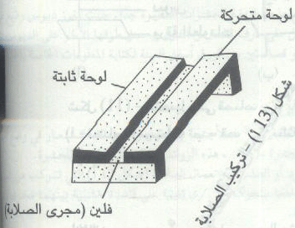

Slide 18
